Slide 1
리빙프리사역 Living Free Ministry

Slide 2
Living Free Ministry 리빙프리사역
Intro: 소개
At church and work, people are smiling outside--hurting inside. Keeping up appearances.
교회에서 직장에서 사람들은 밖으로는 미소를 짓고 있다. 속으로는 아픔을 갖고 있는 체.

Slide 3
Living Free Ministry 리빙프리사역 Intro: 소개
But something has its hooks in them. Threatens to take them under. Depression. Anxiety.Anger.Broken Relationships. Caregiving Responsibilities Addictions. Eating Disorders. Money Problems. Compulsive Sex. A Loved-one's Problems.
그러나 무엇인가가 그들을 계속 걸고 있다. 그들을 누르는 위협. 우울감. 불안. 분노. 깨진 관계. 돌보아야 할 책임. 중독. 거식증. 재정문제. 충동적인 성관계. 사랑하는 이들의 문제들.

Slide 4
Living Free Ministry 리빙프리사역
Do you want to be able to help them? Maybe is a neighbor or a friend. Maybe a family member and you are not sure what to say or what to do.
그들을 돕고 싶은가요?당신은 그들의 친구나 주위의 이웃일수도 있을겁니다. 가족이거나 그리고 무엇을 어떻게 말해줘야 하고 무엇을 해야 될지 모릅니다.
Living Free gives you that opportunity.
리빙프리는 그러한 기회를 당신에게 드립니다.

Slide 5
Living Free Ministry 리빙프리사역
Many people in our churches want to minister to others. In many of our churches ministry is reserved to the “professional ministers”. People are hurting and God has a ministry for you.
교회에 있는 많은 사람들이 다른사람들을 위한 사역을 하고자 합니다. 많은 교회가운데 전문적인 사역자만을 위한 사역으로 지켜져 왔습니다. 그러나 사람들은 상처를 받고 있고 하나님은 당신을 향한 사역을 갖고 계십니다.
What’s holding you back? 무엇이 당신을 붙잡고 있습니까?

Slide 6
What is Living Free? 리빙프리란 무엇인가?
Living Free is a small group strategy that has helped over one million people learn to face life's struggles and move toward freedom and wholeness in Christ.
리빙프리란 소그룹전략으로서 지금까지 백만명이상의 사람들을 그리스도 안에서 삶의 갈등을 온전히 대면하고 자유와 완전함속에서 살아나갈수 있도록 도왔다.

Slide 7
What is Living Free? 리빙프리란 무엇인가?
It is people helping and caring for people. 사람들을 돕고 보살피는 일이다.
The Living Free small groups discover God’s way of growing through life’s struggles through studying God’s word together.
리빙프리 소그룹들은 하나님의 말씀을 함께 공부함으로써 인생의 갈등을 통해 성장해 나갈수 있는 하나님의 방법들을 발견케 한다.

Slide 8
Some of the topics discussed are: 토론의 주제들
Anger: Our Master or Our Servant , A Passionate Pursuit of God, Authentic Living in an Artificial World, Committed Couples, Completely Free, Insight Group, Concerned Persons Group, Godly Parenting, Free to Grow, Godly Heroes, Handling Loss and Grief, Peacemaking, Restoring Families, Seeing yourself in God’s Image, Stepping into Freedom, The Ten Commandments and Understanding Depression
분노:주인인가 노예인가, 하나님을 향한 열정적인 추구, 인공적인세상속에서 진실된 삶, 헌신된 부부, 완전한 자유, 인사이트 그룹, 문제가 있는 사람들의 그룹, 경건한 양육, 성장을 위한 자유, 하나님의 영웅들, 죽음이후의 슬픔과 아픔을 다루는 법, 화평만들기, 가정회복, 하나님의 모습으로 나를 바라보기, 자유안으로 진보, 십계명, 우울증에 대한 이해.

Slide 9
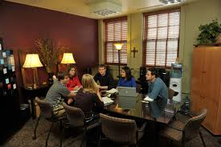
How can Living Free Groups help your Ministry? 리빙프리가 어떻게 당신의 사역을 도울수 있는가?
Living Free is being used all over the world in a variety of ways.
리빙프리는 여러가지 방법으로 전 세계에 퍼져 있다.

Slide 10
How can Living Free Groups help your Ministry? 리빙프리가 어떻게 당신의 사역을 도울수 있는가?
As an Outreach to the local church. Living Free provides practical training for churches to minister to people struggling with life –controlling problems.
지역교회의 복음전파 – 리빙프리는 우리의 삶을 지배하고 있는 문제들을 가지고 갈등하고 있는 사람들에게 사역할수 있도록 지역교회에 실제적인 훈련을 제공한다.

Slide 11
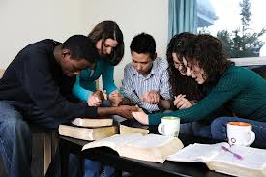
How can Living Free Groups help your Ministry? 리빙프리가 어떻게 당신의 사역을 도울수 있는가?
As an Outreach to the local community. 지역공동체의 복음전파수단

Slide 12
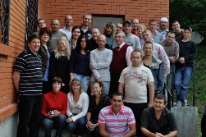
How can Living Free Groups help your Ministry? 리빙프리가 어떻게 당신의 사역을 도울수 있는가?
As a means to start new Teen Challenge programs. 틴 챌린지 프로그램을 시작하기 위한 도구

Slide 13
How can Living Free Groups help your Ministry? 리빙프리가 어떻게 당신의 사역을 도울수 있는가?
Ministry to families of students in the program.
학생들의 가족을 위한 사역
5. As a ministry to graduates of the TC program. 틴 챌린지 프로그램 졸업생들에 대한 사역 –

Slide 14
How can Living Free Groups help your Ministry? 리빙프리가 어떻게 당신의 사역을 도울수 있는가?
Use as a small group curriculum in the program such as in a group counseling setting or as an advanced Group Studies class.
잘 훈련된 그룹학습 수업이나 그룹 상담세팅안에서처럼 그러한 소그룹커리큘럼으로 사용하라.
Use as a lesson for Personal Studies Contracts. Anger, Godly Self Image and many others. 개인학습계약서을 위한 레슨으로 사용하라. 분노, 자기자신의 이미지 그리고 다른 주제들.

Slide 15
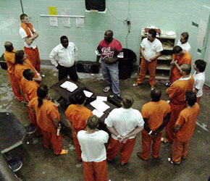
Living Free Groups are the basis of many prison ministries.
리빙프리그룹은 많은 교도소 사역의 기본이 된다.

Slide 16
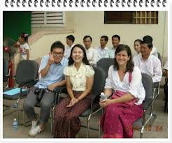
How can Living Free Groups help your Ministry? 리빙프리가 어떻게 당신의 사역을 도울수 있는가?
Use a way to find volunteers,
staff and advocates in the
community for Teen Challenge.
리빙프리를 사용하여 틴 챌린지 사역을 위한 자원봉사자, 스텝, 다른 옹호자들을 지역공동체안에서 찾는 도구로 사용하라.

Slide 17
How do you begin a Living Free Ministry? 리빙프리 사역을 어떻게 시작할 것인가?
There is an eight –step process to start a Living Free Ministry. See flow chart.
리빙프리사역을 시작하는 8가지 단계

Slide 18
